Slide 1
«Птицы - наши друзья» для детей второй младшей группы
Муниципальное бюджетное дошкольное образовательное учреждение детский сад № 162.
Подготовили воспитатели второй младшей группы Лучик»:
Беляева Ольга Алексеевна
Цыбульская Оксана Михайловна
Тверь 2020

Slide 2
Цель: актуализация знаний детей о птицах, формирование бережного отношения к пернатым.
Задачи:
Формировать умения узнавать птиц по описанию;
Развивать навыки отличать птиц от других животных, выделять их характерные черты;
Систематизировать знания детей о том, чем питаются птицы;
Развивать познавательную активность детей.;
Воспитывать бережное отношение к птицам.

Slide 3
,
Что должны знать дети 3 – 4 лет о птицах.
Отличительные признаки (клюв, крылья, две лапки).
Места обитания (гнездо, дупло).
Вид пищи птиц (ягоды, зёрна, крошки и т.д.)
Домашние птицы (курица, гусь, индюк).
Как человек заботится о птицах.
Опережающее развитие.
Перелётные и зимующие (осёдлые) птицы.

Slide 4
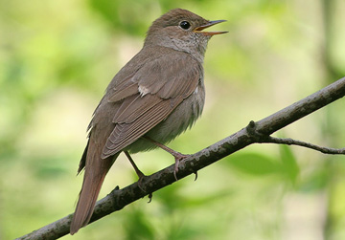
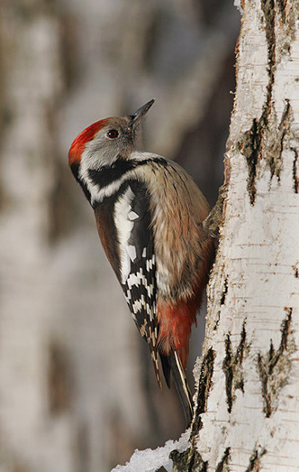
Весна – время года, когда вся природа просыпается ото сна, оживают растения и начинается птичий переполох. Тут и там все птицы усердно работают, щебечут, скачут. Давайте узнаем о птицах больше.

Slide 5
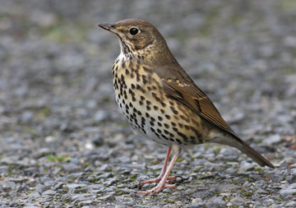
Чем птицы отличаются
от других животных?
Тело покрыто перьями
Птицы умеют летать
У птиц есть клюв и две ноги
У птиц нет зубов

Slide 6
Загадки про птиц
За синие крылья она так зовется И в холод, и в зной ей так звонко поется. В рубашечке желтой и впрямь невеличка Так как же ее назовешь ты?
Отгадка

Slide 7
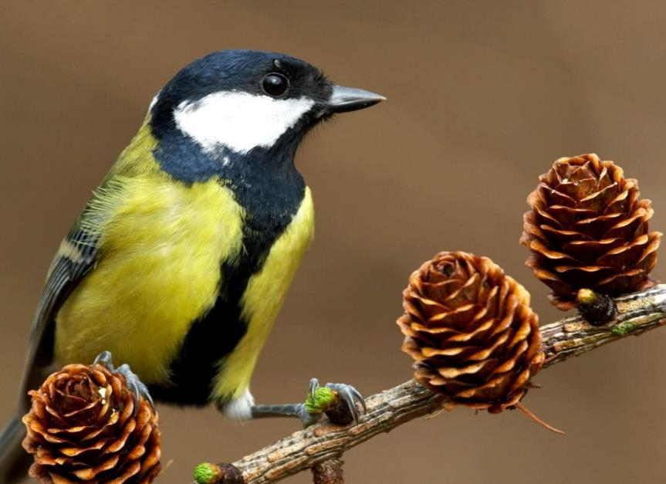
Синица

Slide 8
Повадкой - вороватая,
Крикунья, хрипловатая.
Известная персона,
Кто это…
Отгадка

Slide 9
Ворона

Slide 10
Распушили перышки, Нежатся на солнышке. Вот на ветках, посмотри, В красных майках…
Отгадка

Slide 11
Снегирь

Slide 12
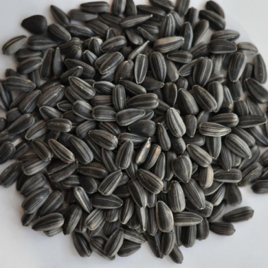
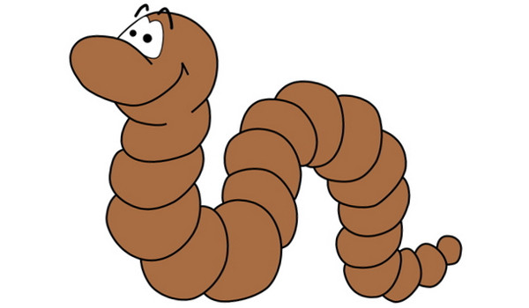
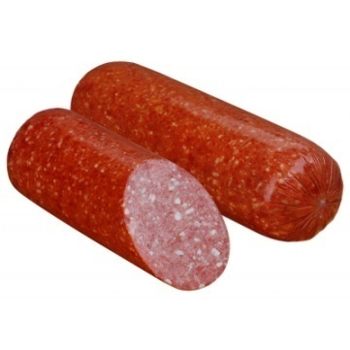
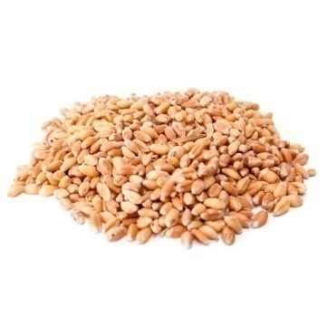
Игра « 4 лишний»
Что не едят птицы?
Объясни свой выбор.

Slide 13
Игровое упражнение "Скажи наоборот"
,- ...
Дидактические игры.
Игра «Скажи наоборот»
Аист большой, а соловей - ...
У аиста длинная шея, а у кукушки - ...
Аист белый, а грач - ...
У орла крылья большие, а у воробья …

Slide 14
,
Игра «Улетает - не улетает».
Взрослый называет какую-нибудь птицу (воробей, голубь, сорока, ворона, синица, галка, чайка, скворец, журавль, ласточка ..), а ребёнок отвечает – улетает она на зиму или нет.

Slide 15
,
Найди отличия.

Slide 16
,
Найди отличия.

Slide 17
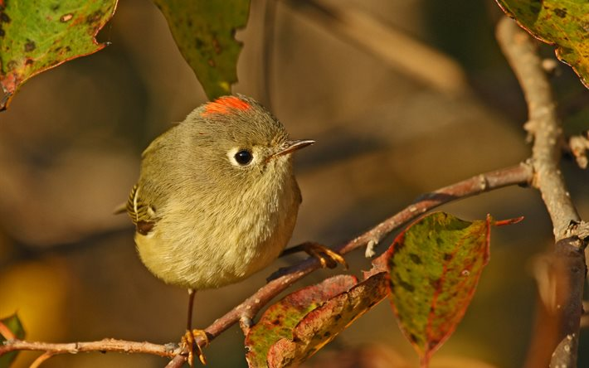
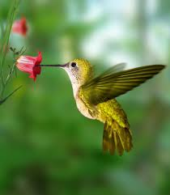
,
Интересные факты о птицах.
Самая большая птица в мире - африканский страус
Самые маленькие в мире птицы – королёк, колибри
Самыми распространенными птицами на планете являются куры
В мире известно 6 видов ядовитых птиц

Slide 18
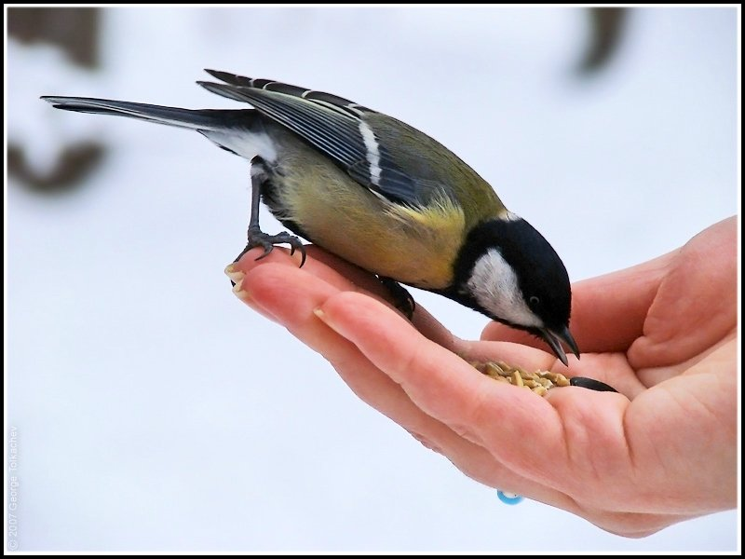
,
Разве можно забывать: Улететь могли, А остались зимовать Заодно с людьми. Приучите птиц в мороз К своему окну, Чтоб без песен не пришлось Нам встречать весну

Slide 19
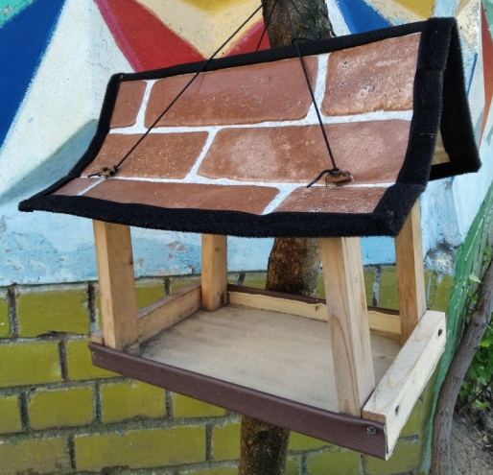
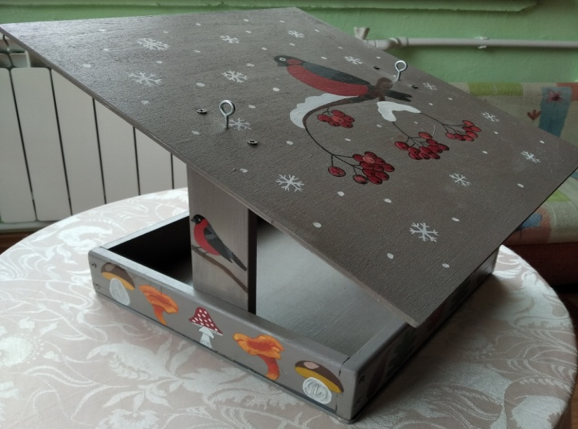
,
Наша забота о птицах.
Ждем весной скворцов
Птичья столовая

Slide 20
,
СПАСИБО ЗА ВНИМАНИЕ!

